Slide 1
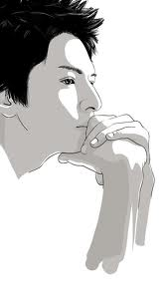
Тема выбора и нравственной ответственности человека за свой выбор.

Slide 2
Главная задача человека во всякой деятельности, во всякой ступени человеческой иерархии - быть человеком.
В. Г. Белинский

Slide 3
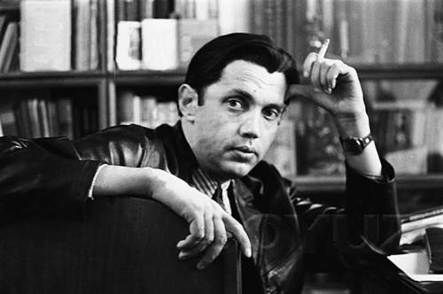
«У каждого человека есть свобода выбора. И выбор этот должен быть разумен. Выбор существует ежедневно, сиюминутно. Равный по своей серьёзности, неодинаковой по своим последствиям. Шагнуть или не шагнуть? Промолчать или ответить? Стерпеть или не стерпеть? Превозмочь или отступить? Да или нет? Куда пойти учиться? Как жить? Что делать?»
Роберт Рождественский

Slide 4


В жизни по-разному можно жить,
В горе можно и в радости.
Вовремя есть, вовремя пить,
Вовремя делать гадости.
А можно так: на рассвете встать
И, помышляя о чуде,
Рукой обнажённое солнце достать
И подарить его людям.

Slide 5
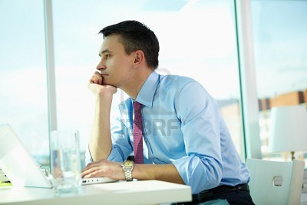
От чего зависит выбор, который мы делаем в жизни?

Slide 6
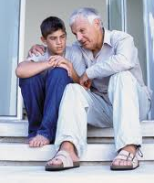
Притча
«Жизненные ценности».
Задание:
Что бы вы ответили внуку?
«Тот, которого ты кормишь…»

Slide 7
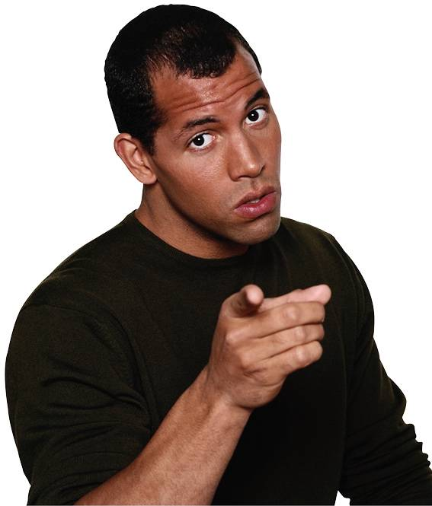
Каковы ваши жизненные ценности?
«Самое главное в жизни…»

Slide 8

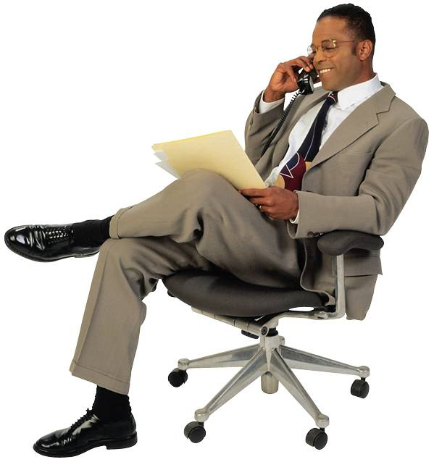
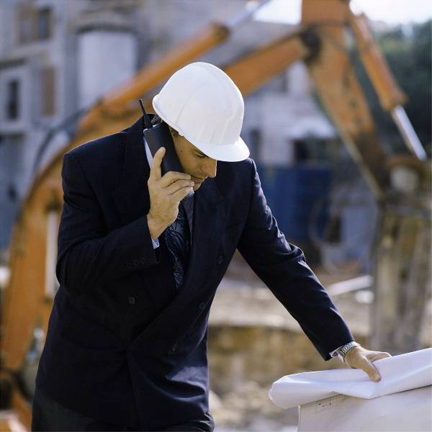
Игра
«Я готов выйти во взрослую жизнь»
Я могу, я умею,
Я знаю, я понимаю…

Slide 9
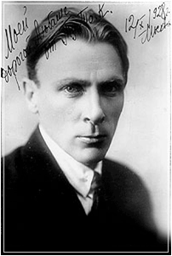


Slide 10
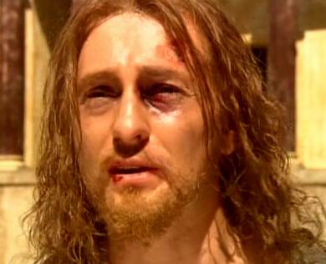
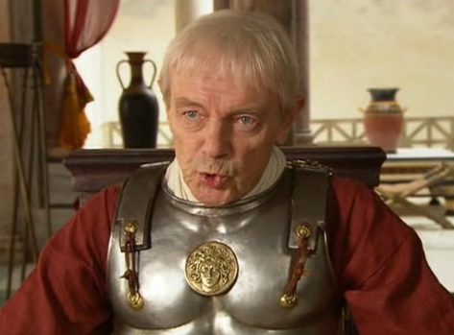
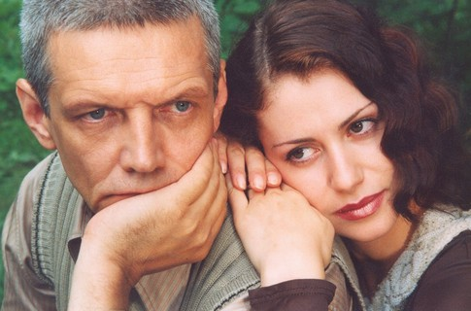
1. Перед каким выбором поставлены герои романа?
2. Какое приняли решение?
3. Верным ли было это решение?

Slide 11
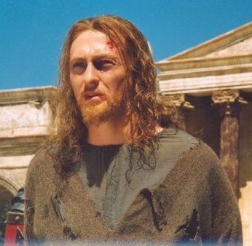
Иешуа
Иешуа беззащитен, слаб физически, но силён духовно. Ни страх, ни наказания не могут заставить его изменить идее добра, милосердия. Его решение: остаться при своём мнении, быть свободным даже ценой своей жизни.

Slide 12
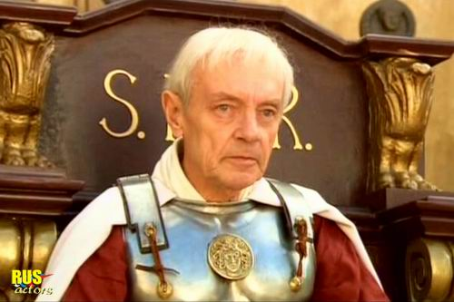
Понтий Пилат
Пилат сделал свой выбор: утвердил договор, т.к. он струсил и тем самым предал Добро. Он обречён на бесконечные муки совести.

Slide 13
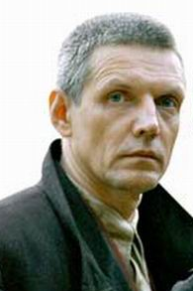
Мастер
Сжёг рукопись, отрёкся от своего творения, от любви, от жизни, от самого себя. Мастер выбирает покой.

Slide 14
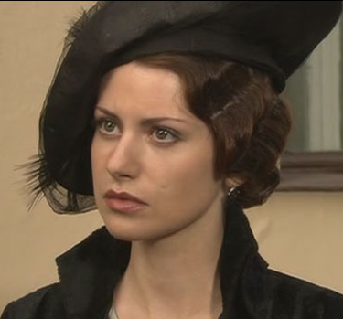
Маргарита
Она готова променять всё на чувство свободы; самоотверженно любя, она преодолевает хаос жизни, сама творит свою судьбу.

Slide 15
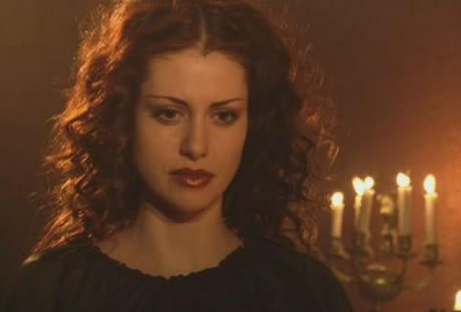
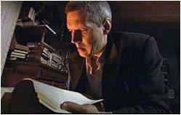
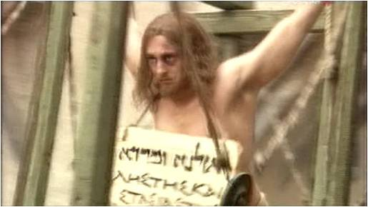

Slide 16
Человек сам может выбрать свой путь: может покориться обстоятельствам, а может бороться с ними. Но надо знать, что ответственность за все совершённые поступки будет тяжёлым бременем лежать на самом человеке. «Сделать правильный выбор невозможно без веры», прежде всего веры в самого себя и в свои силы.

Slide 17
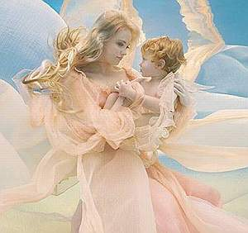
Советы близких

Slide 18
УМНЫЙ человек тот, кто учится на своих ошибках, МУДРЫЙ тот, кто учится на ошибках других.

Slide 19
Каждый выбирает для себя
Женщину религию, дорогу.
Дьяволу служить или пророку –
Каждый выбирает для себя.

Slide 20
Каждый выбирает по себе
Слово для любви или молитвы.
Шпагу для дуэли, меч для битвы.
Каждый выбирает по себе.

Slide 21
Каждый выбирает для себя.
Выбираю тоже - как умею,
Ни к кому претензий не имею.
Каждый выбирает для себя.
Ю.Д. Левитанский

Slide 22


